Slide 1
2ª fase – parte 2

Slide 2
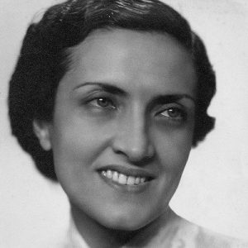
Cecília Meireles (1901-1964)
Poeta nascida no Rio de Janeiro
Primeira mulher alcançar destaque no cenário da poesia brasileira Cecilia Meireles escreveu vários livros de poesia em que desenvolveu as tendências da corrente espiritualista da segunda geração
Na sua obra destacam-se Espectros (1919), Baladas para El-Rei (1925), Viagem (1939), Vaga música (1942), Mar absoluto (1945), Retrato natural (1949), Romanceiro da inconfidência (1953); Canções (1956) o livro de poesias infantis Ou isto ou aquilo (1964).
Sua sensibilidade manifestava-se na valorização da intuição e da emoção como formas de interpretar o mundo. O lirismo delicado que caracteriza sua poesia está intimamente ligado a imagens da natureza lá que o mar o ar, o vento, o espaço, a rosa, etc.) e do infinito, compondo uma atmosfera de sonho e de fuga.
Cecília Meireles tem com característica um lirismo musical em sua obra, seus poemas apresentam sonoridade e uma fluidez musical , o que faz lembrar a poesia simbolista. Também foi característica de sua obra o olhar para acontecimentos históricos, exemplo disso é o Romanceiro da Inconfidência.
Obras de destaque: Romanceiro da Inconfidência(1953) , Mar Absoluto (1945)

Slide 3
A vida é apresentada metaforicamente como uma rosa. O eu lírico cria a analogia a partir da ideia de que os seres humanos se apegam às aparências (à imagem), que estão destinadas a desaparecer com a passagem do tempo. A regularidade dos ciclos da natureza (vida e morte, noite e dia) comprova a transitoriedade da vida.
Na última estrofe, revela-se a razão do sofrimento humano: as lembranças do passado (o perfume da rosa) continuam a existir, mesmo depois da destruição da forma que as gerou.

Slide 4
Recorrendo a formas poéticas simples como a cantiga, Cecília Meireles desenvolve temas como o amor, o tempo, a transitoriedade da vida e a fugacidade das coisas. Em toda a sua produção poética, a natureza marca os ritmos da vida.
A autora escreveu também o poema “Romanceiro da Inconfidência", em que reconstitui a história da Inconfidência Mineira e mostra como o olhar do poeta consegue atribuir novas dimensões à história de um povo e de seu país.

Slide 5
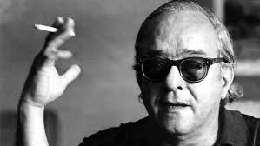
Vinicius de Moraes (1913-1980)
Poeta, cantor e compositor ,nascido no Rio de Janeiro.
Mais conhecido pelas suas composições musicais, Vinicius de Moraes iniciou sua obra poética na década de 1930, com a publicação de O caminho para a distância (1933). Sua poesia, naquele momento, conserva uma clara influência da estética simbolista.
Nas obras iniciais, Vinicius aproximou-se de temas trabalhados por outros autores da sua geração, como a religiosidade e a angústia associada à oscilação entre matéria e espírito. Aos poucos, porém, seu interesse voltou-se para aspectos do cotidiano e para o relacionamento amoroso. Nos seus inúmeros poemas de amor, a influência da poesia camoniana é muito forte e pode ser observada na tentativa de analisar o amor, na preferência pelo soneto como forma poética e no uso frequente de antíteses para expressar as contradições próprias desse sentimento.
Obras de destaque: Poemas, Sonetos e Baladas (1946), Livro de Sonetos, poesia, (1956)

Slide 6
Em muitos sonetos de Vinicius de Moraes, o amor é apresentado como um sentimento poderoso e fugaz.
É essa a ideia central do "Soneto de separação", em que as antíteses mostram o impacto da perda do amor na vida das pessoas: o riso torna-se pranto, traz a dor, a tristeza.
A tragédia, que provoca o espanto, é constatar que toda essa transformação acontece de repente, em um breve instante.
Das inúmeras obras de Vinicius, podemos destacar: Novos poemas (1938), Poemas, sonetos e baladas (1946), Pátria minha (1949) e a peça de teatro Orfeu da Conceição (1956

Slide 7
SONETO DE FIDELIDADE
De tudo, ao meu amor serei atento Antes, e com tal zelo, e sempre, e tanto Que mesmo em face do maior encanto Dele se encante mais meu pensamento. Quero vivê-lo em cada vão momento E em louvor hei de espalhar meu canto E rir meu riso e derramar meu pranto Ao seu pesar ou seu contentamento. E assim, quando mais tarde me procure Quem sabe a morte, angústia de quem vive Quem sabe a solidão, fim de quem ama Eu possa me dizer do amor (que tive): Que não seja imortal, posto que é chama Mas que seja infinito enquanto dure. Estoril, outubro de 1939
Interpretando soneto de fidelidade:
Alunos...
Música: https://www.youtube.com/watch?v=ec_Jzn0bW8w
Vinícius e Tom Jobim

Slide 8
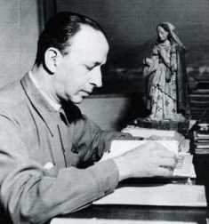
Murilo Mendes ( 1901-1975)
Poeta nascido em Minas
Obras de destaque : As Metamorfoses (1944), Convergência (1972)
Tem como características em sua obra o conflito religioso em contraste com uma poesia social e também com a atmosfera onírica , influência do Surrealismo. Seu primeiro livro Poemas foi publicado em 1930.
A poesia de Murilo Mendes revela tendências bastante distintas. Na sua produção inicial, a influência do olhar irreverente dos primeiros modernistas é marcante, mas foi também um entusiasmado seguidor da vanguarda surrealista.
Criou, porém, um estilo próprio, povoando o universo de sonhos surrealistas com imagens do catolicismo. O sentido de humanidade e a consciência social são sempre associados, na poesia de Murilo Mendes, à dimensão espiritual. O catolicismo, religião seguida pelo poeta, era a base para essa reflexão.

Slide 9
O eu lirico fala da agonia da rejeição por Deus.
A incapacidade de transformar a realidade é explicitada na série de perguntas que retomam aquele que foi o principal objetivo do projeto literário da segunda geração modernista: entender como se dá a relação entre o "eu" e o mundo.
As principais obras de Murilo Mendes foram A poesia em pânico (1938), O visionário (1941) e As metamorfoses (1944).

Slide 10
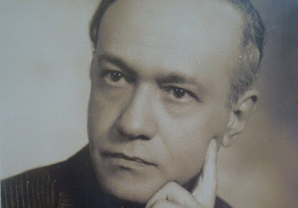
Jorge de Lima (1895-1953)
Poeta alagoano
Obras de destaque: Tempo e Eternidade (1935) (em colaboração com Murilo Mendes), A Invenção de Orfeu (1952)
Jorge de Lima tem como características o misticismo em sua poesia, abordagem regionalista do nordeste focando em sua realidade social e existencialista. Também, e importante ressaltar que faz a representação da figura do negro em sua obra.
O poema "Homenagem a Jorge de Lima", de Murilo Mendes, permite conhecer algumas características da obra desse poeta.
A conclamação feita na abertura do livro de poesias Tempo e eternidade é um testemunho eloquente da filiação católica de jorge de Lima: "Restauremos a poesia em Cristo". O primeiro poema desse livro pode ser lido como uma apresentação de sua poética.
Jorge de Lima aprendeu com o mestre Manuel Bandeira que a poesia está nas coisas mais simples: o sal da água e a luz do céu. Mas relê a lição modernista pela lente do catolicismo e encontra inspiração em tudo o que considera manifestação de Deus

Slide 12
Poemas negros é a sua obra mais conhecida. Nela, as memórias do menino branco nordestino, que teve uma infância marcada pela convivência com negros, denunciam o preconceito profundo e disfarçado da sociedade brasileira. O mais conhecido desses poemas é "Essa negra Fulô", que tematiza a relação entre os escravos e seus senhores, estabelecendo uma crítica à maneira como os negros eram física e emocionalmente torturados.
Na produção literária de Jorge de Lima, destacam-se: XIV alexandrinos (1914), O mundo do menino impossível (1925), Poemas escolhidos (1932), Tempo e eternidade (escrito em parceria com Murilo Mendes; 1945), Poemas negros (1947), Anunciação e encontro de Mira-Celi (1950) e Invenção de Orfeu (1952).

